Slide 1
为什么要学好计算机网络 The Internet: The Good, The Bad, and The Future
罗洪斌
计算机学院 教授/博导/国家优青
2018年春季学期 北京航空航天大学学院路校区

Slide 2


A Question
有谁没有上过网?
0

Slide 3



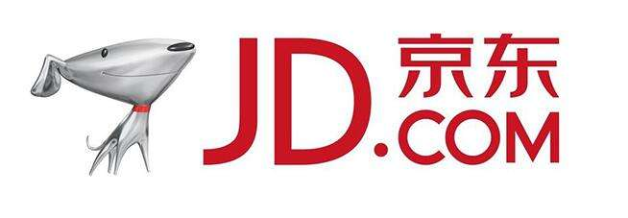




Another Question
上网干什么?

Slide 4
The Good

Slide 5
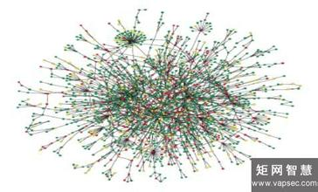
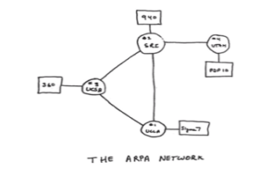
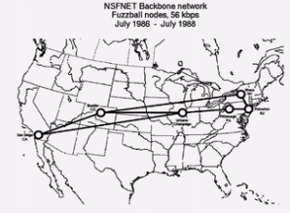
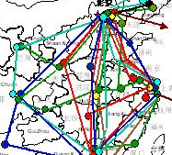
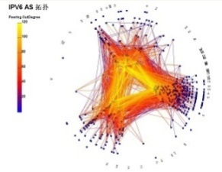
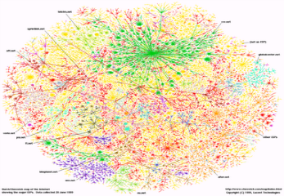
互联网发展成为网络空间
4个节点
11个节点
突破1亿台
近50亿台
近1000亿台
1969年
1971年
1996年
2015年
2020年
正在发展成为继陆、海、空和太空之后的人类第五疆域：网络空间(Cyberspace)
互联网经过40年的发展，已成为人类社会的重要基础设施和国家的重要战略资源
Notes:
互联网经过40年的发展，网络规模不断增大，已发展为人类社会的重要基础设施，网络空间成为继陆、海、空和太空之后的人类第五疆域。

Slide 6
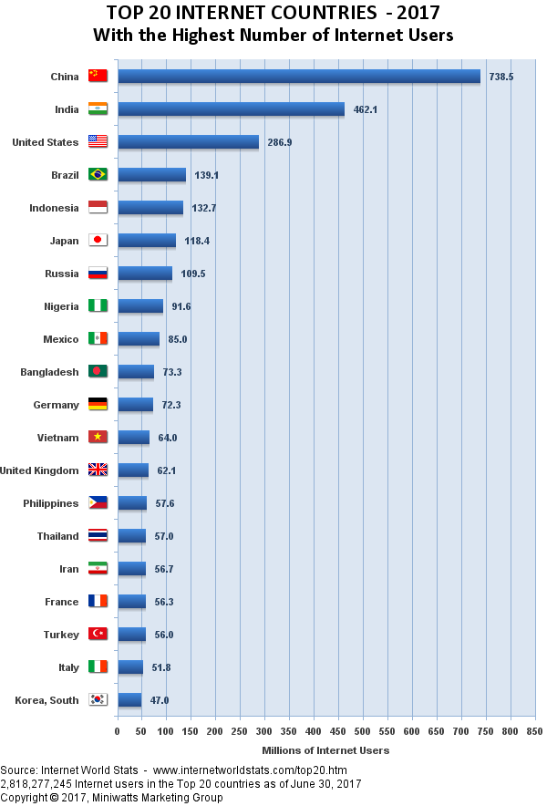
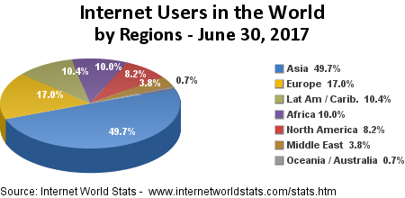
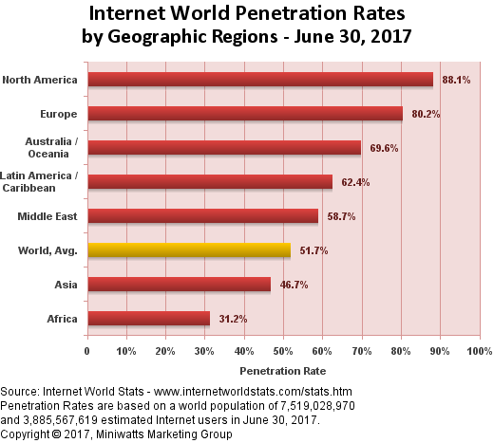
民生
用户规模巨大（全球）
截至2017年6月：
全球互联网用户数达38.35亿；
中国互联网用户数量达7.385亿，高居第一，是美国的两倍多（2.87亿） ；
印度互联网人数达4.6亿，排名第二。

Slide 7
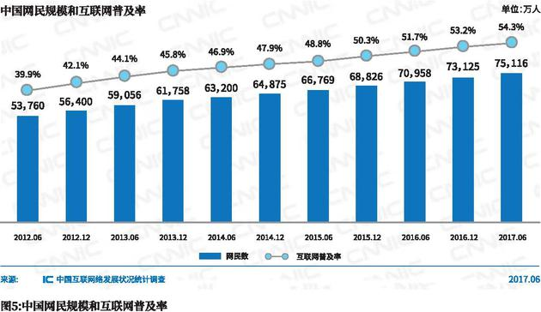
民生
用户规模巨大（中国）
截至2017年6月，我国网民规模达到7.51亿，半年共计新增网民1992万人，半年增长率为2.7%。互联网普及率为54.3%，较2016年底提升1.1个百分点。

Slide 8
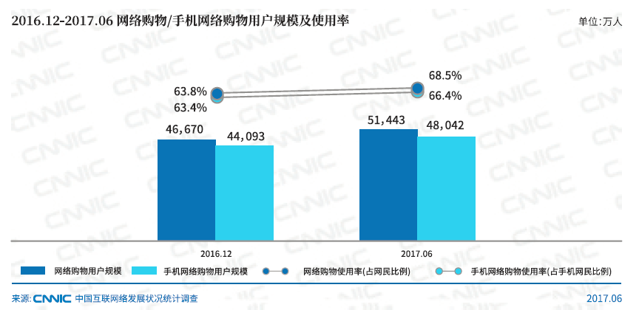
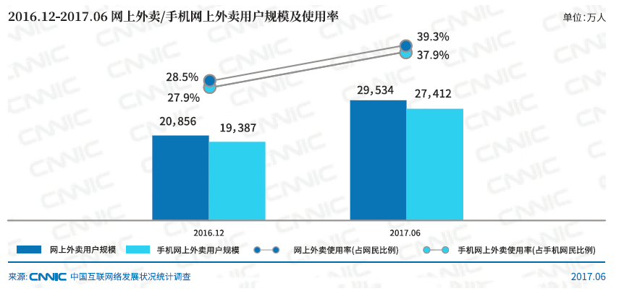
民生
用户规模巨大（中国）
截至2017 年6 月：
我国网络购物用户规模达到5.14 亿， 相较2016 年底增长10.2%。
手机网络购物用户规模达到4.80 亿，半年增长率为9.0%，使用比例由63.4% 增至66.4%。
截至2017 年6 月：
网上外卖用户规模达到2.95 亿，较2016 年底增加8678 万，增长率达到41.6%。
手机网上外卖用户规模达到2.74 亿，增长率为41.4%，使用比例达到37.9%，提升10 个百分点。

Slide 9
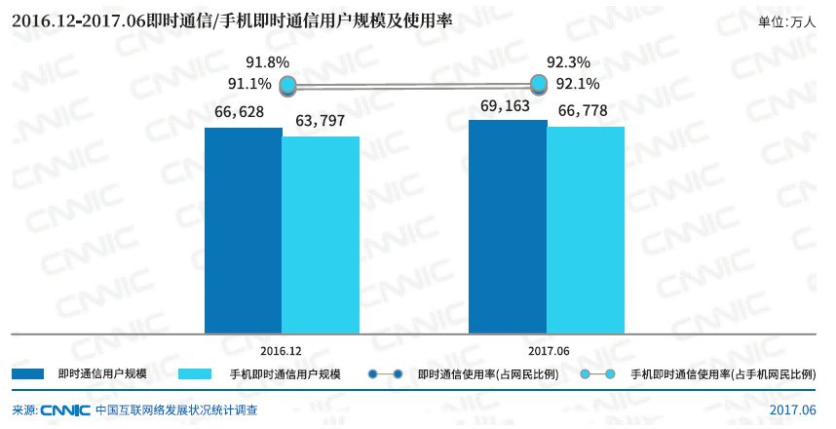
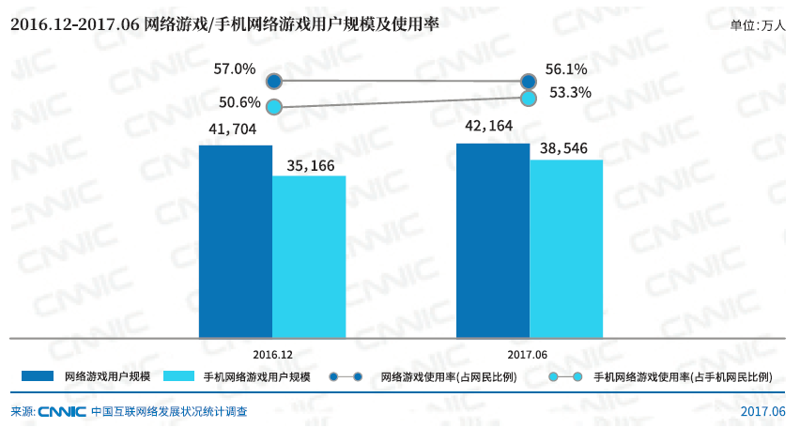
民生
用户规模巨大（中国）
截至2017 年6 月：
即时通信用户达到6.92 亿，较2016 年底增长2535 万，占网民总体的92.1%。
手机即时通信用户6.68 亿，占手机网民的92.3%
截至2017 年6 月：
网络游戏用户达到4.22亿，较去年底增长460 万，占整体网民的56.1%。
手机网络游戏用户为3.85 亿，较去年底增长3380 万，占手机网民的53.3%。

Slide 10

经济
梅特卡夫定律
网络的价值与用户数量的平方成正比V=K×N²，其中N为用户数量。

Slide 11
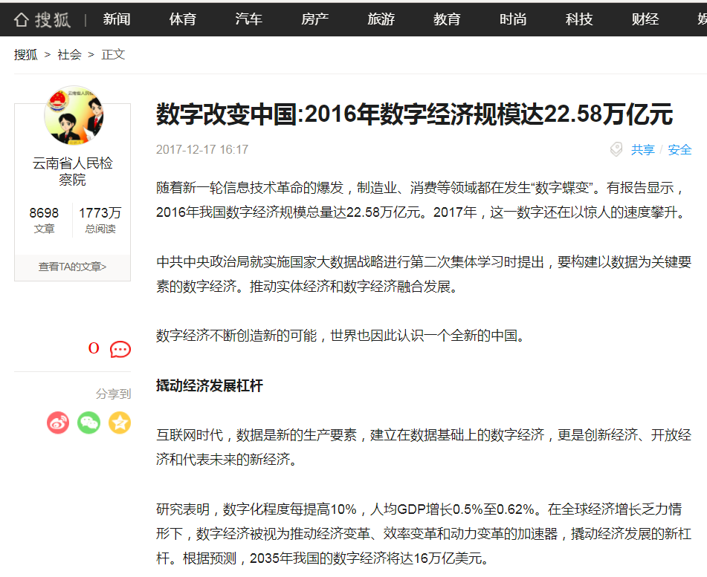
经济
互联网经济蓬勃发展
2016年，中国数字经济规模高达22.58万亿元。
根据预测，2035年我国的数字经济将达16万亿美元。

Slide 12
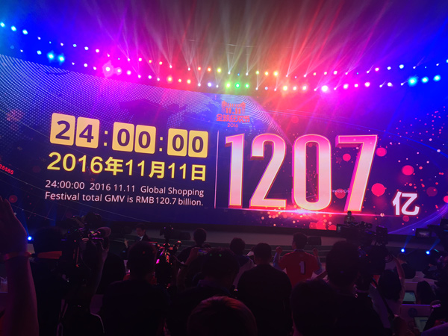
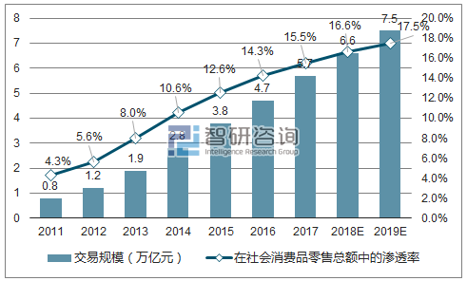
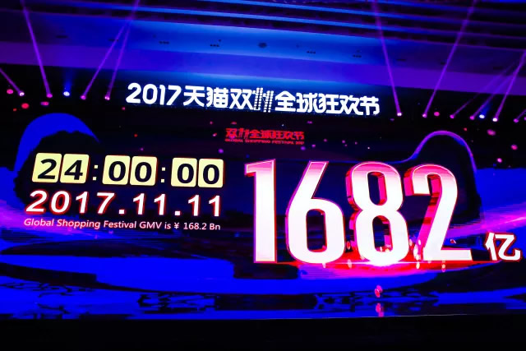
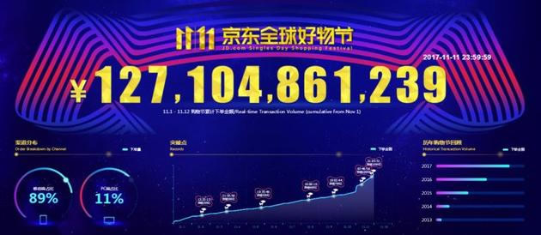
经济
互联网经济蓬勃发展
2016年网络购物交易：4.7万亿元。

Slide 13
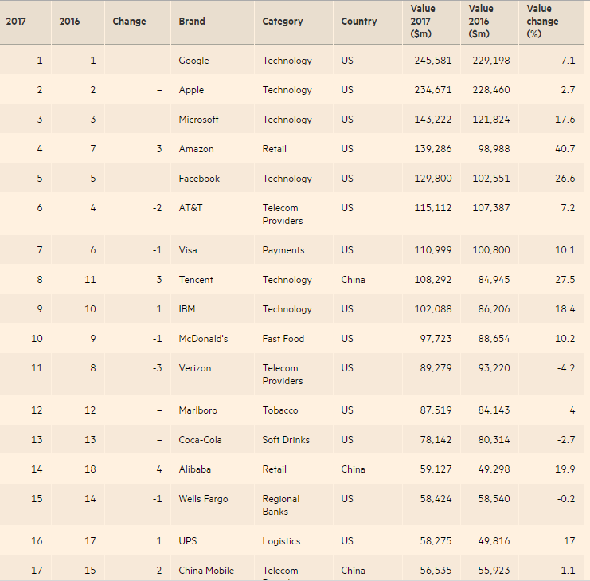
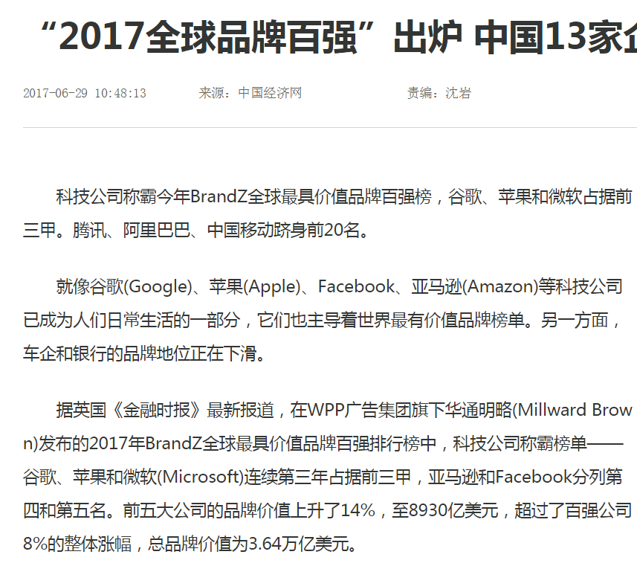
经济
互联网经济蓬勃发展
前10名中，互联网企业占据统治地位，如谷歌、苹果、微软、亚马逊、FACEBOOK悉数入选。

Slide 14
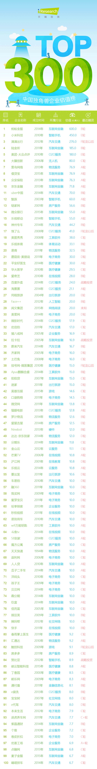
经济
互联网经济蓬勃发展
“独角兽”企业：指估值10亿美元以上，创办时间短、发展前景良好的企业。

Slide 15
The Bad

Slide 16
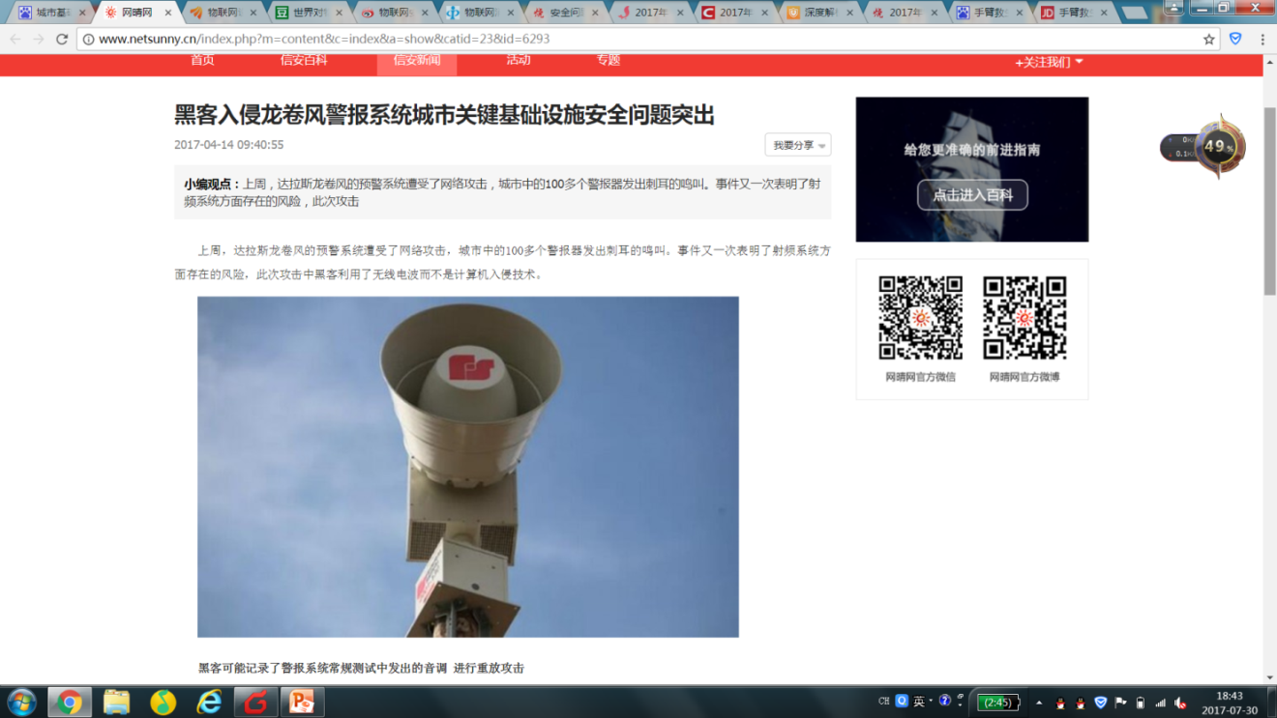
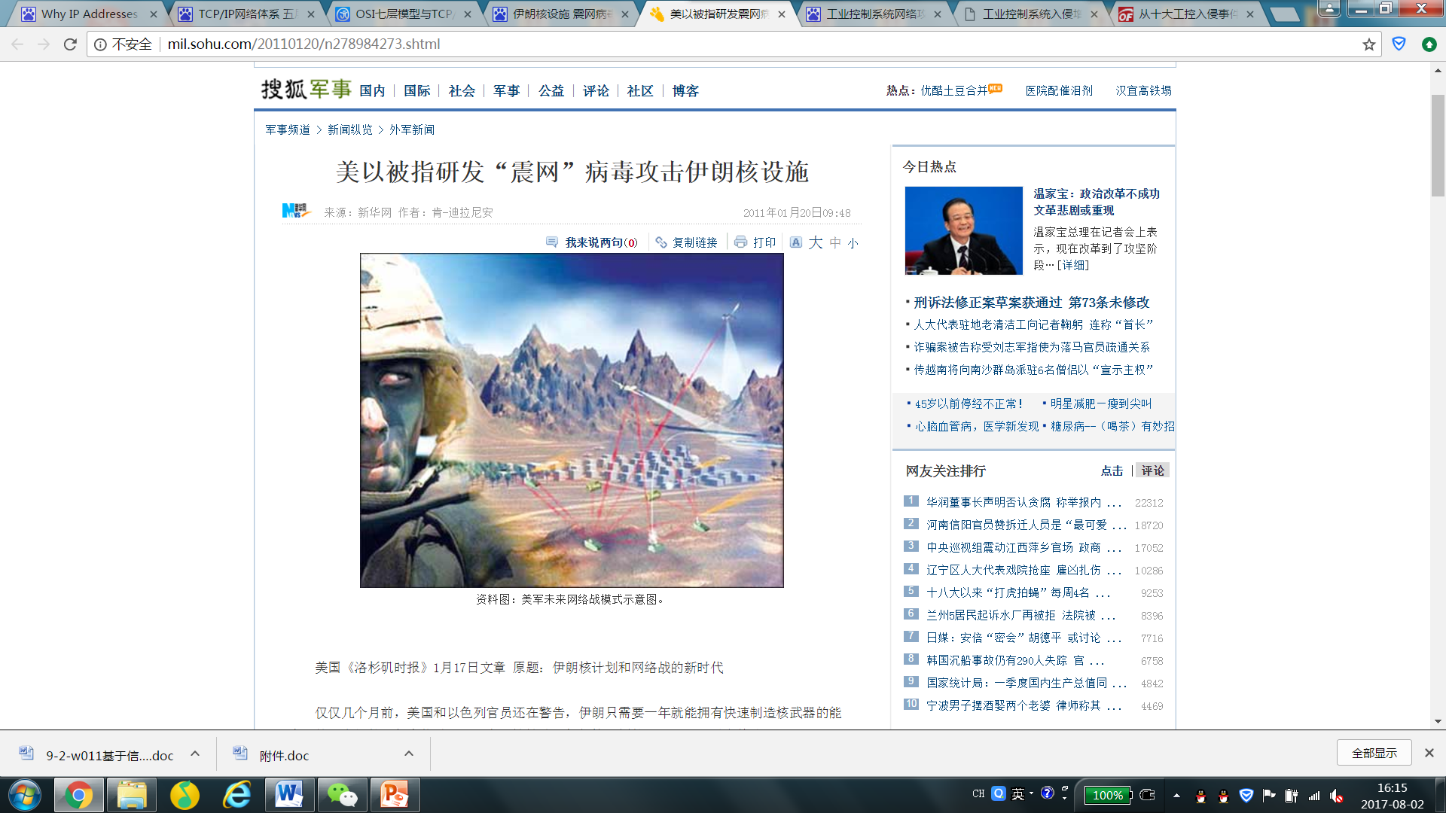

网络空间安全威胁巨大
端系统安全方面
端系统安全性脆弱、易受攻击，安全事件频繁发生。
加拿大水利控制系统
美国伊利诺伊州城市供水系统
乌克兰电力系统
美国龙卷风警报系统
2008
2010
2012
2007
2011
2015
2017
时间
波兰某城市地铁系统
西门子工业控制系统
伊朗布什尔核电站
两座美国电厂遭USB病毒攻击
2010年，伊朗布什尔核电站遭遇震网病毒攻击，导致伊朗的核计划推迟。
2015年12月23日，乌克兰电力系统遭恶意代码攻击，导致7个110KV的变电站和23个35KV的变电站出现故障，导致80000用户断电。
2017年4月，美国龙卷风警报系统遭黑客入侵

Slide 17
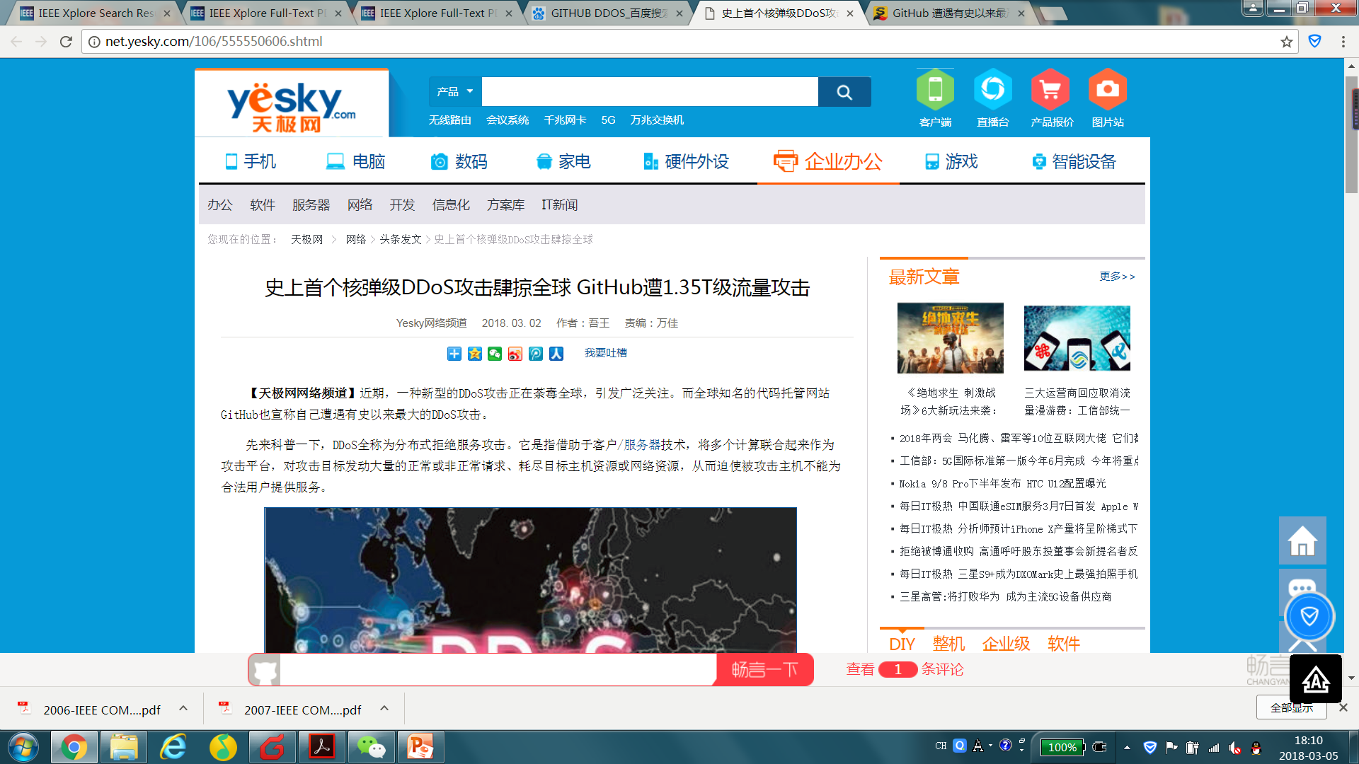
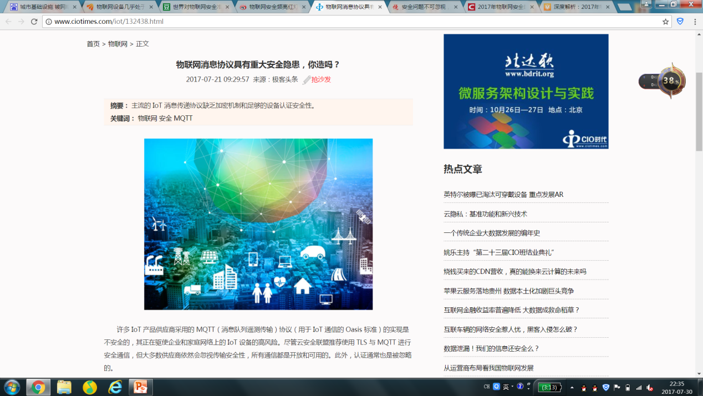
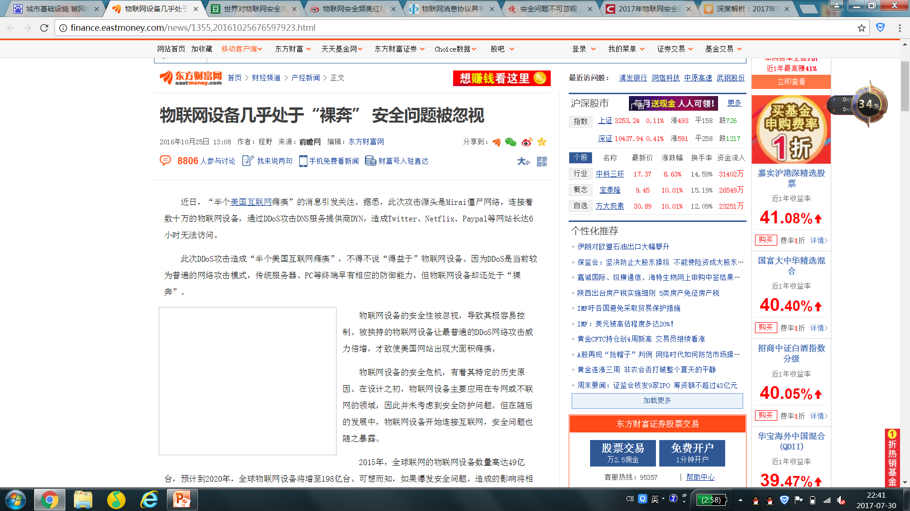
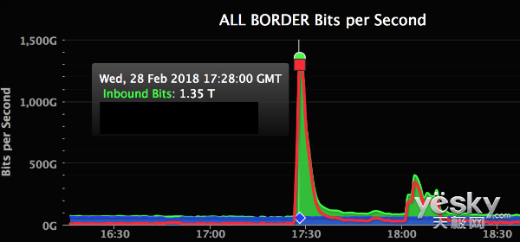
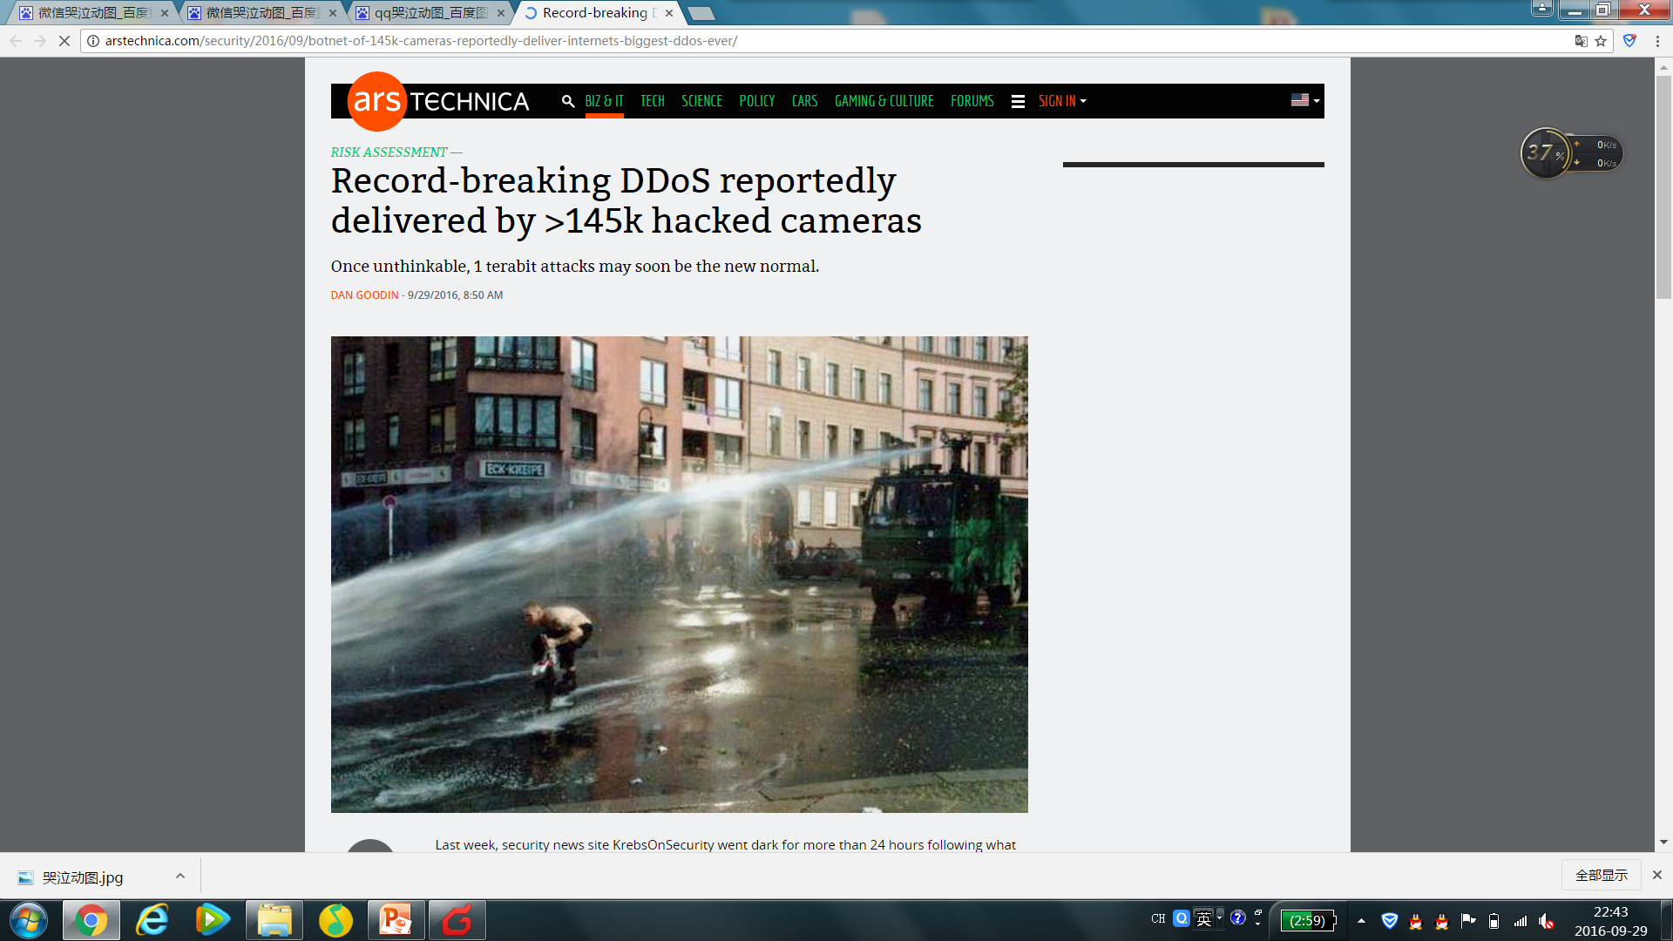
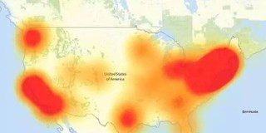
网络空间安全威胁巨大
网络安全方面
部分物联网协议未考虑安全性，物联网节点的安全防范措施不足，利用物联网设备发起的网络攻击事件频繁发生。
2016年9月物联网设备（145000台照相机）发起的分布式拒绝服务攻击流量已达1 Tbps。
2016年10月，物联网设备针对DNS服务商Dyn的攻击，导致Twitter等网站无法访问。

Slide 18




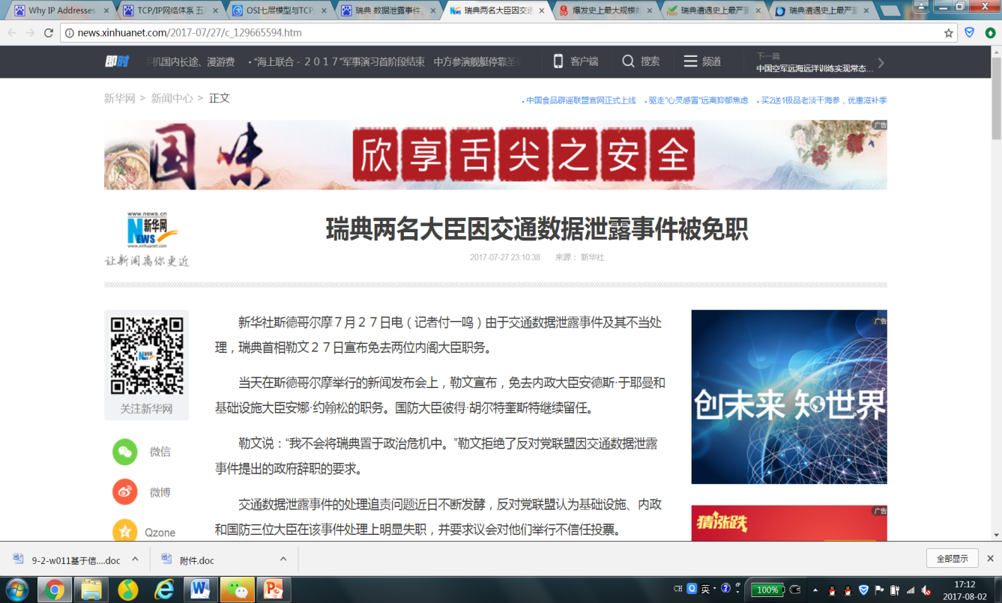
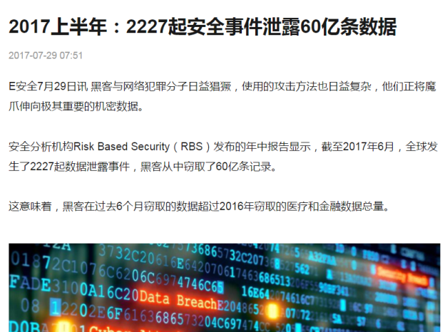
网络空间安全威胁巨大
信息/数据安全方面，数据泄密事件频发发生。
2015年，美国国税局71万纳税人个人账户信息被泄露
2016年，美国雅虎5亿用户账户信息被泄露
2016年，美国民主党19252封绝密电子邮件数据泄漏
2016年，FACC遭黑客攻击并被盗取5000万欧元
2017年，瑞典遭遇史上最严重数据泄露事件，2名大臣被免职
2017年上半年，2227起安全事件泄露60亿条数据

Slide 19
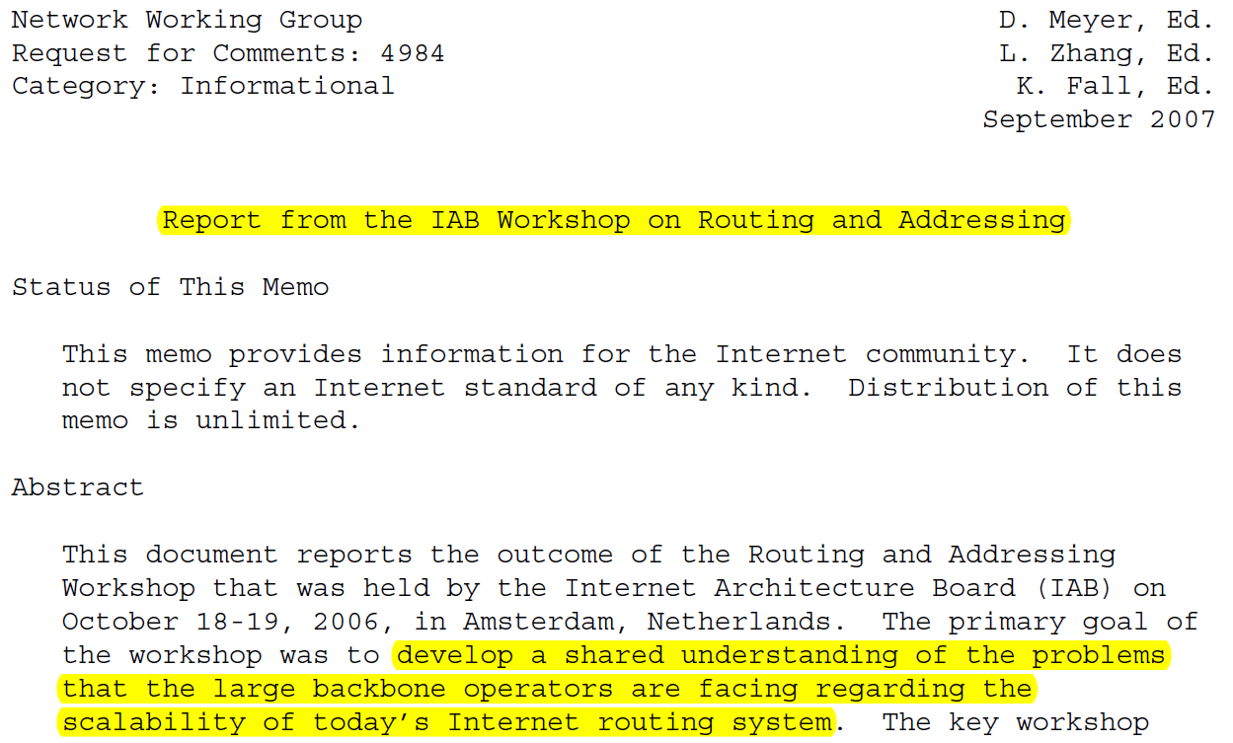
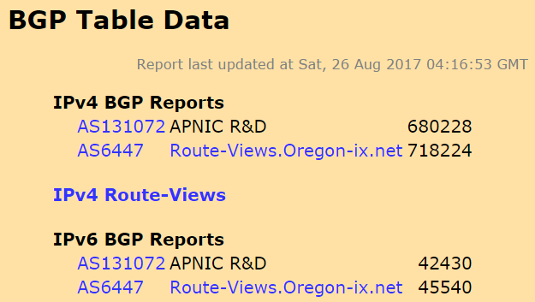
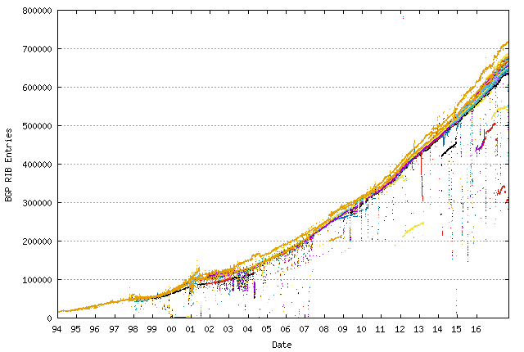
网络可扩展能力面临巨大挑战
路由表飞速扩张，寻址压力大
内容重复传输，浪费网络资源
排名 | 网络电视剧名称 | 网络播放量（亿次）
1 | 芈月传 | 238.22
2 | 花千骨 | 196.17
3 | 武媚娘传奇 | 129.17
4 | 琅琊榜 | 111.99
5 | 古剑奇谭 | 97.78
6 | 甄嬛传 | 94.59
7 | 何以笙箫默 | 88.61
8 | 大秧歌 | 78.99
9 | 云中歌 | 78.56
10 | 克拉恋人 | 75.31
仅在2015年，我国有232部网络电视剧的播放量超过10亿次，互联网存在大量冗余传输。

Slide 20
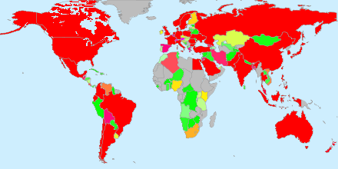
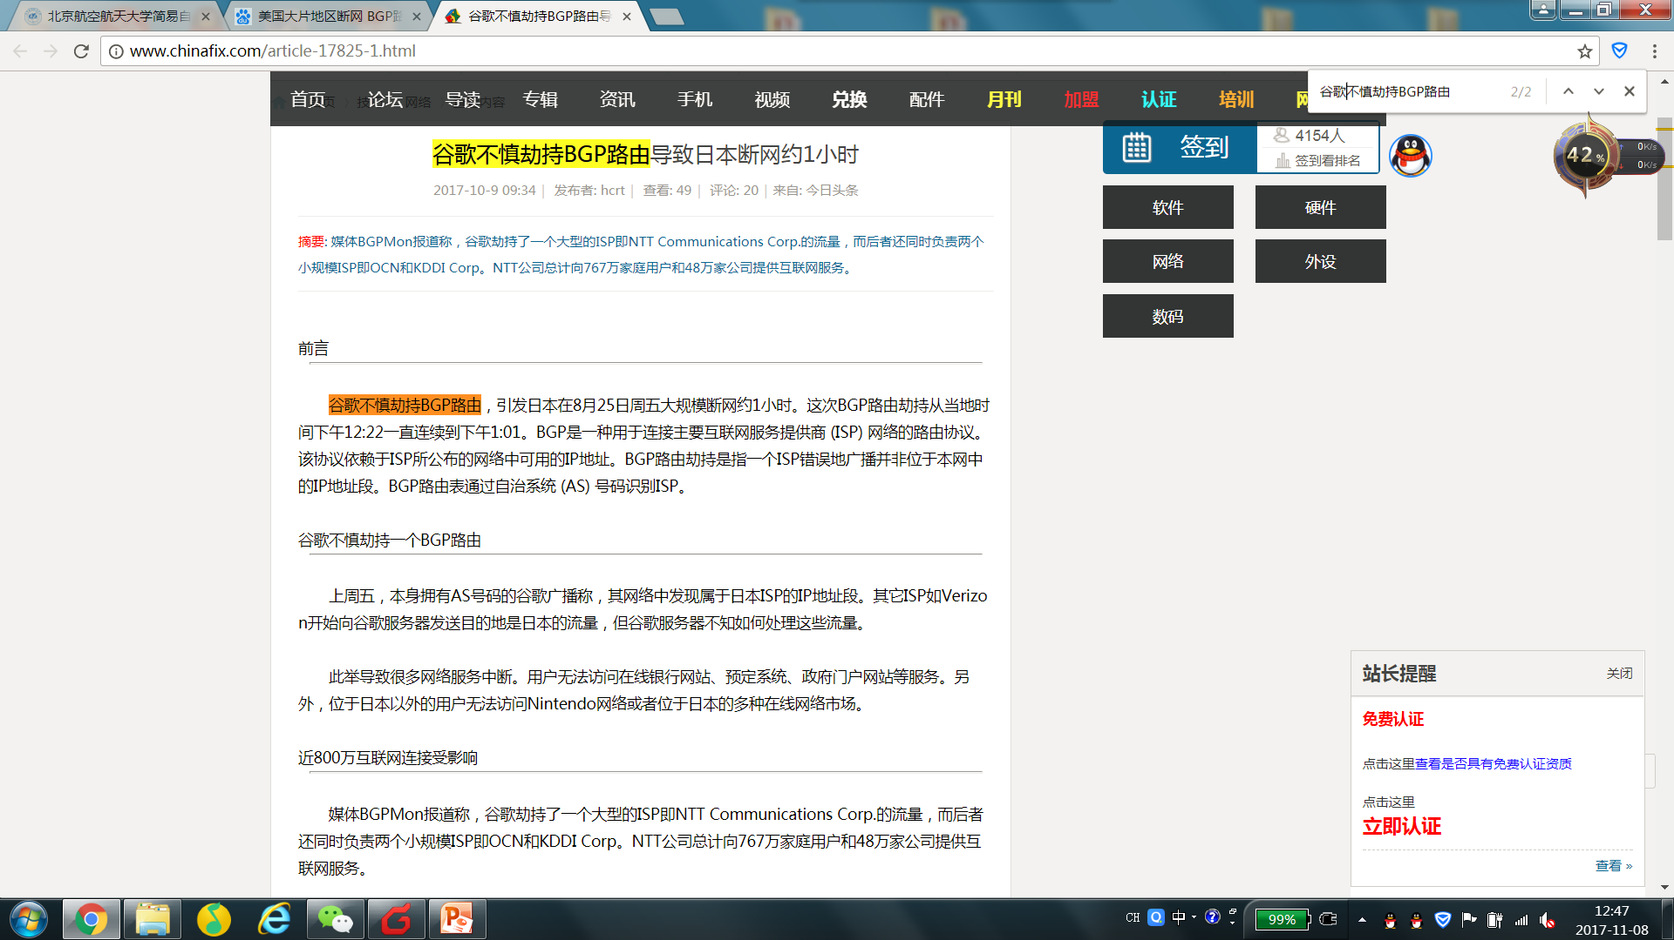

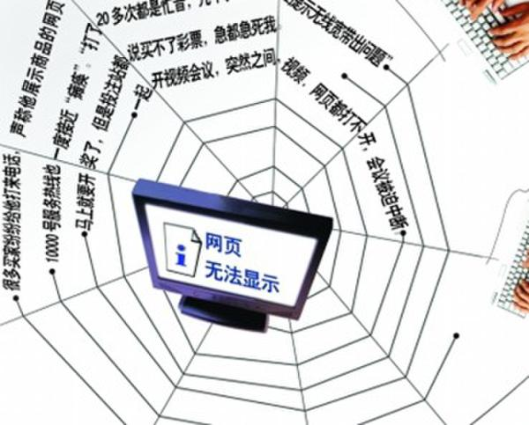
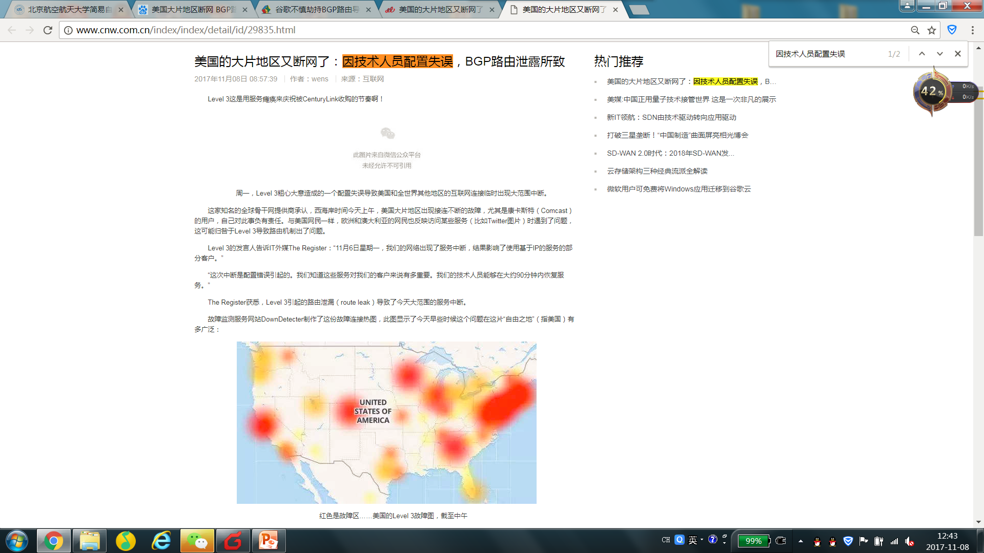
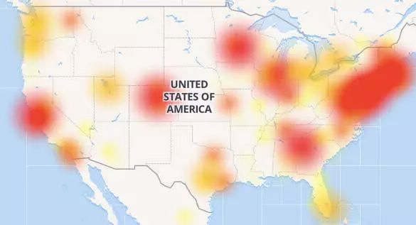
网络可控可管性差
2010.4.8，中国电信因误配置，劫持各国流量，导致15%的地址无法访问
2017年8月25日，因谷歌不慎劫持BGP路由，导致日本断网约1小时
2014.1.21，因误操作，国内DNS根服务器故障，67%网站失效
2017.11.8，因技术人员配置失误，导致美国大片地区断网

Slide 21


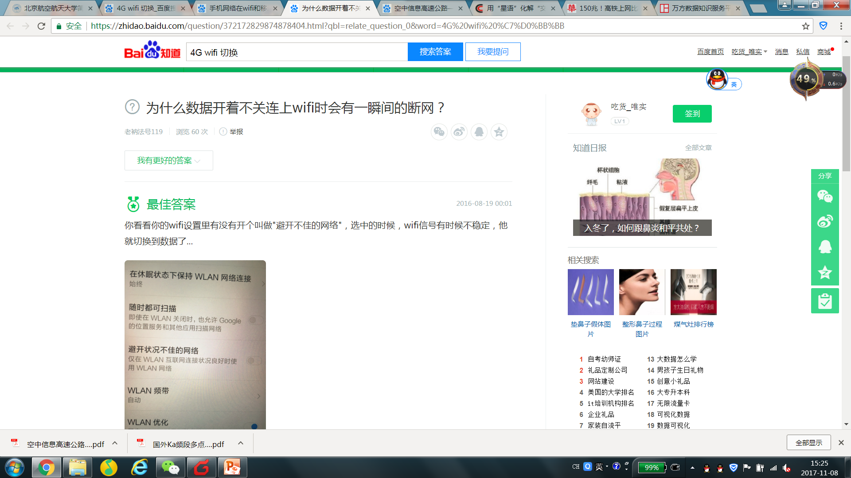
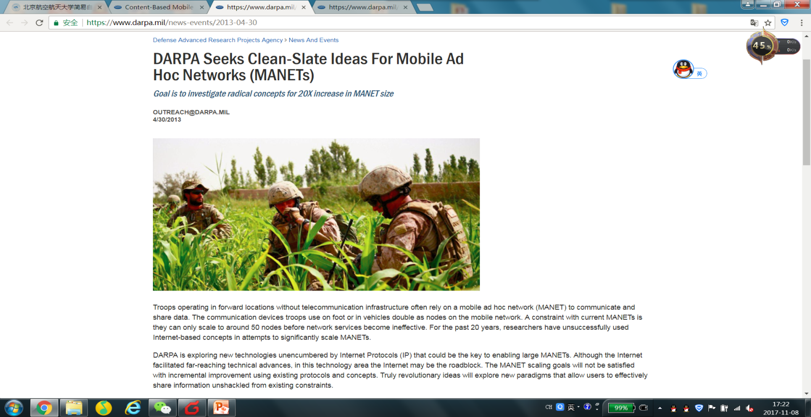
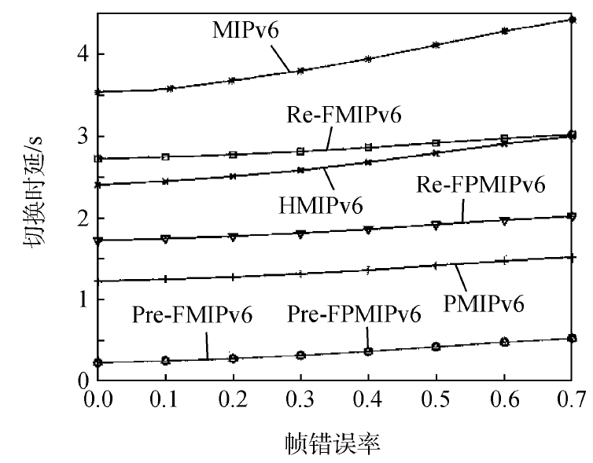
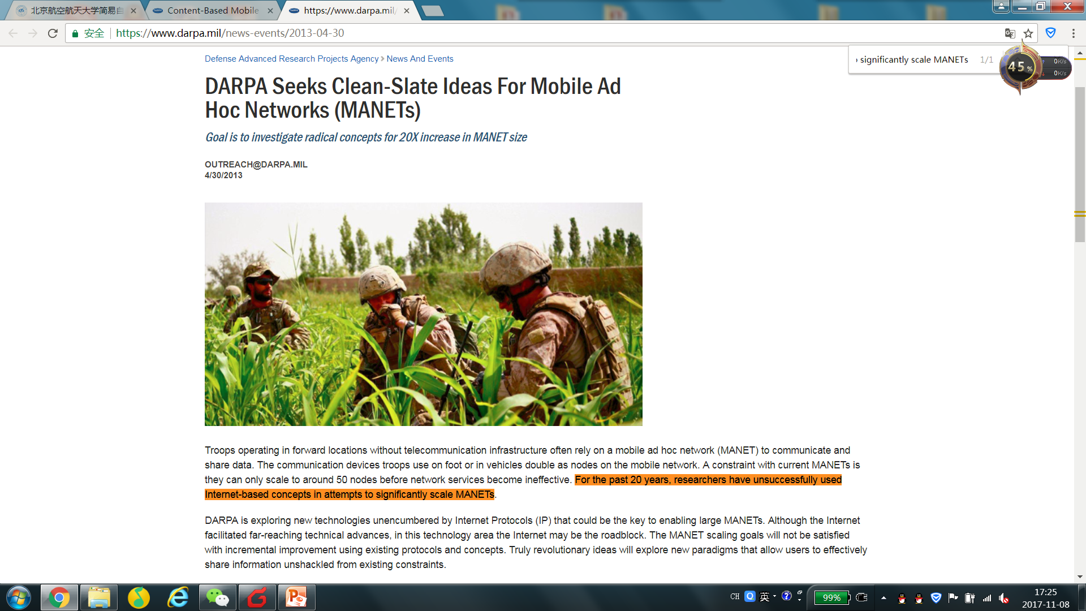
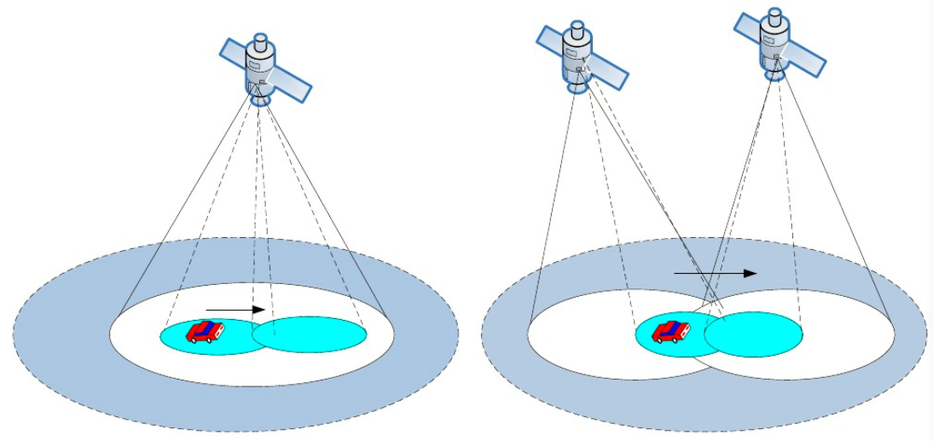
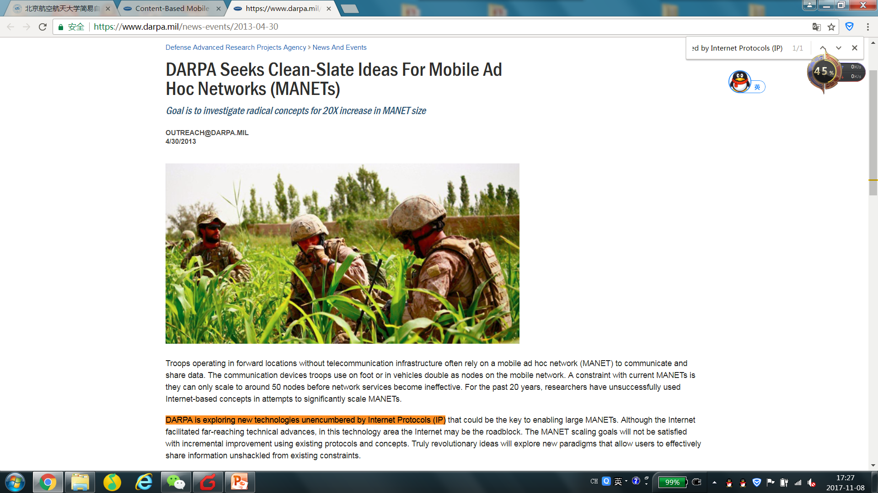
网络移动性支持能力不足
与
移动自组织网络环境（如蜂群、车联网）下，传统基于IP的思路难以做到大规模组网。
无法相互快速切换
IP应用到LEO天基信息网络时，不仅面临频繁切换等问题，而且切换时延大

Slide 22
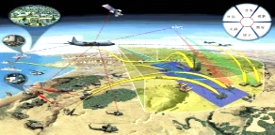
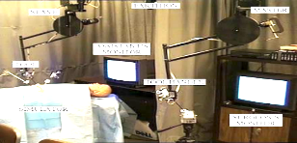

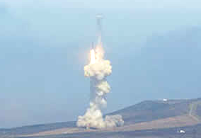









缺乏对网络实时性的有效控制
2009~2013年，因为网络传输延时，美路基导弹防御系统三次拦截试验均未成功
国家重要行业和领域需要实时性保障
战场控制
医疗卫生
虚拟现实
网络服务
投资贸易
网络实时传输
工业控制
车联网
智能电网
网络延时增加会导致互联网内容提供商的巨大利润损失
延迟增加1s，网页访问降低11%
延迟增加100ms，销量降低1%
延迟增加0.5s,利润降低1.2%
任正非：随着逐步逼近香农定理、摩尔定律极限，面对大流量、低延时的理论还未创造出来，华为已感到前途茫茫.

Slide 23

我国面临网络空间主权问题
缺少自主核心技术以及与西方发达国家存在意识形态差异，中国对网络空间掌控能力有更强的危机感
截止2016年5月，国际互联网标准化组织发布了7889项标准，中国牵头的只有84项，占比1.06%
全球13台DNS根服务器：10台在美国，2台在欧洲，1台在日本
2016年4月19日，重要讲话：
互联网核心技术是我们最大的 “命门”，核心技术受制于人是我们最大的隐患，核心技术的根源问题是基础研究问题。
Notes:
国际互联网标准化组织发布的7000多项互联网标准中，中国牵头的仅占1%。互联网13台根服务器，没有1台在中国。缺少自主核心技术，意识形态差异大，这都使得我国对网络空间掌控能力有更强的危机感。正如习总指出的，互联网核心技术是我们最大的命门，核心技术的根源问题是基础研究问题。开展互联网研究是保障网络空间主权的战略需求。

Slide 24
The Future

Slide 25




地面纵深发展
The Future

Slide 26



仰望天空
The Future

Slide 27



仰望天空
The Future
Ｊ２０
Ｆ３５
ＶＳ
未来战争将是基于信息系统的体系作战能力间的对抗，不再是单兵器系统间的对抗；而信息系统的核心是以互联网为基础的信息高速可靠分发。

Slide 28





保障网络空间安全
The Future
我国高度重视网络空间安全，制定了网络空间安全战略，成立了网络安全和信息化领导小组，并决定实施网络强国战略。
没有网络安全，就没有国家安全
2016年7月发布的《国家信息化发展战略纲要》指出：“建设网络强国，迫在眉睫，刻不容缓。”

Slide 29







保障网络空间安全
The Future
作为互联网的发明国和世界头号网络强国，美国于2003年率先将保障网络空间安全上升为国家战略，并于2009年和2015年对其进行了更新。
2003年2月，美国发布了《保护网络空间安全的国家战略》，将保障网络空间安全上升为国家战略。
2009年，美国发布了《网络空间政策评述》，详细阐述了美国的网络空间政策。
2015年4月，美国发布最新的《网络空间战略》，指导国防部发展网络力量、加强网络防御、实现网络威慑。
2011年，英国发布了网络空间安全战略。
2011年，德国发布了网络空间安全战略。
2011年，法国发布了信息系统防御与安全战略。
2013年，日本发布了网络空间安全战略。

Slide 30




面向未来
The Future
传统技术手段虽能满足当前的部分需求，但不能提供足够的网络安全。
美国总统IT顾问委员会于2005年2月递交给时任小布什总统的报告《网络空间安全：迫在眉睫的危机》。
要从根本上解决网络安全问题，必须设计完全不同的网络体系与技术。
计划名称 | FIND(Future Internet Design) | FIA(Future Internet Architecture) | FIA-NP (FIA-Next Phase) | NSF CI-NEW | GENI (Global Environment for Network Innovations)
起始年月 | 2005-2009 | 2010-2014 | 2015-2016 | 2017-2019 | 2005-至今
经费额度 | 6500万美元 | 约3500万美元 | 1500万美元 | 1800万美元 | 2亿美元
Fundamentally more secure and reliable
design and evaluate trustworthy future Internet architectures

Slide 31

面向未来
The Future
美国投入巨资研究新型互联网体系，力图保障网络空间安全。
计划名称 | FIND(Future Internet Design) | FIA(Future Internet Architecture) | FIA-NP (FIA-Next Phase) | NSF CI-NEW | GENI (Global Environment for Network Innovations)
起始年月 | 2005-2009 | 2010-2014 | 2015-2016 | 2017-2019 | 2005-至今
经费额度 | 6500万美元 | 约3500万美元 | 1500万美元 | 1800万美元 | 2亿美元
项目名称 | NDN(Named Data Networking) | MobilityFirst | NEBULA | XIA(eXpressive Internet Architecture) | ChoiceNet
入手角度 | 内容高效分发 | 移动互联网 | 云计算 | 网络可演进 | 经济学
起始年月 | 2010-2019 | 2010-2016 | 2010-2014 | 2010-2016 | 2011-2014
2016年2月，美国发布《网络空间安全国家行动计划》，仅在2017年就将投入190亿美元，加强美国的网络空间安全！

Slide 32


面向未来
The Future
欧盟、日本等强国也大力资助未来互联网体系相关研究。
国家 | 欧盟 |  | 德国 | 日本
计划名称 | FP-7 FIRE | Horizon 2020 | G-LAB | AKARI
起始年月 | 2010-2013 | 2014-2020 | 2008-2014 | 2006-2015
经费额度 | 20亿欧元 | 20亿欧元 | 1600万欧元 | 金额不详
巩固/提高欧洲在未来互联网发展中的位置

Slide 33


分享：5 Reasons to Study Networking Technology
Gary Coman：
oversees engineering and development for Cisco Networking Academy
https://blogs.cisco.com/csr/5-reasons-to-study-networking-technology-now

Slide 34


分享：5 Reasons to Study Networking Technology
1. Opportunities abound
Gary Coman
https://www.bls.gov/ooh/computer-and-information-technology/
network-and-computer-systems-administrators.htm#tab-6

Slide 35

分享：5 Reasons to Study Networking Technology
1. Opportunities abound
2. You don’t have to be a math wiz
Gary Coman

Slide 36

分享：5 Reasons to Study Networking Technology
1. Opportunities abound
2. You don’t have to be a math wiz
3. Innovators are always welcome
Gary Coman

Slide 37

分享：5 Reasons to Study Networking Technology
1. Opportunities abound
2. You don’t have to be a math wiz
3. Innovators are always welcome
4. Get connected to the most connected people
Gary Coman

Slide 38

分享：5 Reasons to Study Networking Technology
1. Opportunities abound
2. You don’t have to be a math wiz
3. Innovators are always welcome
4. Get connected to the most connected people
Gary Coman
5. The places you’ll go and the things you’ll do

Slide 39
Everyone has a dream
Join the networking community, for fun, wealth, and dream!

Slide 40
计算机网络学什么？
序号 | 章节 | 教学内容
1 | 概述 | 计算机网络定义与分类；计算机网络与Internet发展历史；计算机网络体系结构；网络标准化
2 | 物理层 | 物理层的基本概念；数据通信的基础知识；传输介质及其特性介绍；信道复用技术；数字传输系统；宽带接入技术
3 | 数据链路层 | 数据链路层设计要点；错误检测和纠正；基本数据链路协议；滑动窗口协议；点对点协议PPP；介质访问控制协议；以太网原理；局域网互连技术
4 | 网络层 | 网络层提供的两种服务；网际协议IP；划分子网和构造超网；网际控制报文协议ICMP；路由算法及协议；IP 组播；网络地址转换 NAT和虚拟专用网 VPN
5 | 传输层 | 传输层协议概述；用户数据报协议 UDP；传输控制协议 TCP 概述；TCP报文段的首部格式；TCP可靠传输的实现；TCP的流量控制；TCP的拥塞控制；TCP的连接管理
6 | 应用层 | 套接字编程接口；域名系统 DNS；文件传送协议；万维网WWW原理；电子邮件原理介绍
7 | IPv6协议 | 概述；IPv6地址；IPv6首部；IPv4向IPv6过渡
8 | 无线局域网 | 概述；802.11无线局域网的物理层；802.11无线局域网的MAC层；802.11无线局域网的安全性
依据：《计算机网络》课程教学大纲

Slide 41
计算机网络怎么学？
学生主体
教师主导
课内教学
课外学习
培养
工程科学思维
主动实践意识
自主创新能力

Slide 42
考试 与 教材
考试
最终成绩：平时成绩10% + 期末考试成绩90%
平时成绩：课后作业及课堂考勤综合考评
考试方式：闭卷考试
教材
《计算机网络》，谢希仁，电子工业出版社，2016年，第7版
参考资料：
《Computer Networks(第5版，英文影印版)》，Andrew S. Tanenbaum，机械工业出版社，2011年
《计算机网络(第5版)》，Andrew S. Tanenbaum，严伟，潘爱民译，清华大学出版社，2012年

Slide 43
谢 谢

